Slide 1
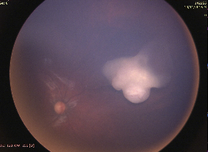
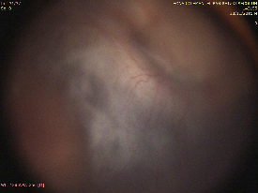
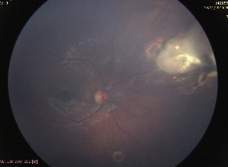
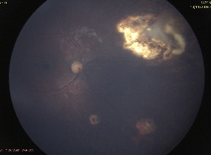
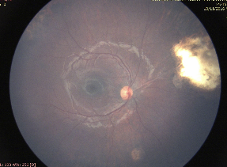
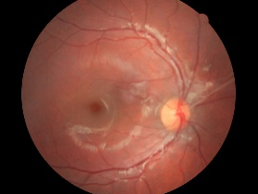
Retinoblastoma bilateral: relato de caso
Bruna Maciel Zappi; Maria Eduarda Dias Stuani; Mariana Yumi Date; Lucas Marques França; Lázara Fernandes Maciel
Lázara Maciel Oftalmologia Avançada e GRAAC
INTRODUÇÃO
RETINOGRAFIA
O retinoblastoma é o câncer ocular mais comum na infância. 90% dos casos acometem crianças de 0 a 5 anos. Representa 14% de todos os tumores malignos em crianças abaixo de 2 anos. Doença rara, há 1 caso para cada 16 a 18 mil nascidos vivos no mundo. É uma doença curável, quanto mais precoce o diagnóstico maiores as chances de preservação do globo ocular, da visão e sobretudo da vida. As chances de cura variam de acordo com a localização geográfica onde são realizados os diagnósticos. Na África, Ásia (exceto Japão) e na América Latina os índices de cura variam de 70 a 80%. Nos Estados Unidos e Europa esses números sobem para 95 a 100%. Pode ser uni ou bilateral, dependendo se a alteração no gene RB1 ocorre já nas células germinativas ou nas células somáticas. ^{1,2,3}
A B
C D
E F
MÉTODOS
Análise de prontuário e exames complementares.
RESULTADOS
Paciente do sexo masculino, 2 anos e 6 meses, acompanhado pela mãe que relatava que o menor nasceu com ânus imperfurado, genitália ambígua e desde os 15 dias de vida notou reflexo pupilar alterado. Aos 2 anos de idade apresentou estrabismo em olho esquerdo. Em maio de 2019, aos 2 anos e 6 meses foi avaliado em consulta oftalmológica e foi diagnosticado com retinoblastoma bilateral. Foi encaminhado ao serviço de referência GRAACC para estadiamento dos tumores e planejamento da melhor conduta terapêutica. As lesões do olho direito foram estadiadas como grupo C e do olho esquerdo, grupo E. Em 5 de outubro de 2019, visando acima de tudo a preservação da vida do paciente, optou-se pela enucleação do olho esquerdo e pelo tratamento conservador das lesões do olho direito, a fim de preservar o globo ocular e o máximo possível da função visual do tecido retiniano saudável. O exame anatomopatológico do globo ocular esquerdo demonstrou retinoblastoma pouco diferenciado, medindo 1,0x0,5cm com infiltração pré-laminal do nervo óptico. Não havia infiltração da coróide, nem da esclera e a margem do nervo óptico estava livre. Realizou 6 ciclos de quimioterapia sistêmica, sessões de laser verde, 1 sessão de quimioterapia intravítrea e 4 sessões de quimioterapia intra-arterial. A última sessão foi realizada aos 3 anos e 4 meses, houve um bom controle da doença e o paciente atualmente está com 6 anos e 11 meses, fora de tratamento desde março de 2020, em acompanhamento com a equipe de médicos oncologistas e equipe multiprofissional. Apresenta acuidade visual com a melhor correção no olho direito de 20/20.
Aspectos das lesões desde o diagnóstico (figuras A e B) e evolução do tratamento do olho direito (figuras C, D, E e F).
CONCLUSÃO
As prioridades no tratamento do retinoblastoma devem ser: 1. Salvar a vida; 2. Salvar o olho; 3. Salvar a visão útil; 4. Reduzir ao máximo os efeitos colaterais do tratamento. Isso explica sobre a evolução dos métodos de tratamento utilizados ao longo do tempo, começou-se em 1809 com a enucleação. Em 1903 passou-se a utilizar a radioterapia, cujos efeitos colaterais fizeram necessário a instituição de outras modalidades terapêuticas, como a quimioterapia sistêmica que passou a ser utilizada em 1953 e mais recentemente, a partir do ano 2000 o tratamento ganhou reforço com o uso da quimioterapia intravítrea e intra-arterial. ^{1,2,3} São necessários estudos que estabeleçam protocolos eficazes para um diagnóstico precoce e estruturação de mais centros capacitados para acompanhamento adequado destes casos.
REFERÊNCIAS BIBLIOGRÁFICAS
1. Kanski Oftalmologia Clínica 8ª Edição, 2016.
2. Retina e vítreo clínica e cirúrgica, Conselho Brasileiro de Oftalmologia 1ª Edição, 2000.
3. FABIAN, Ido D. et al. The management of retinoblastoma. Oncogene, v. 37, n. 12, p. 1551-1560, 2018.

